Slide 1
9- Techniques pour créer un jeu animé
Présenté par Ronald Jean-Julien
420-P46: Programmation 3D
Hiver 2020

Slide 2
Démo: Jeu du vortex
Vortex.htm

Slide 3
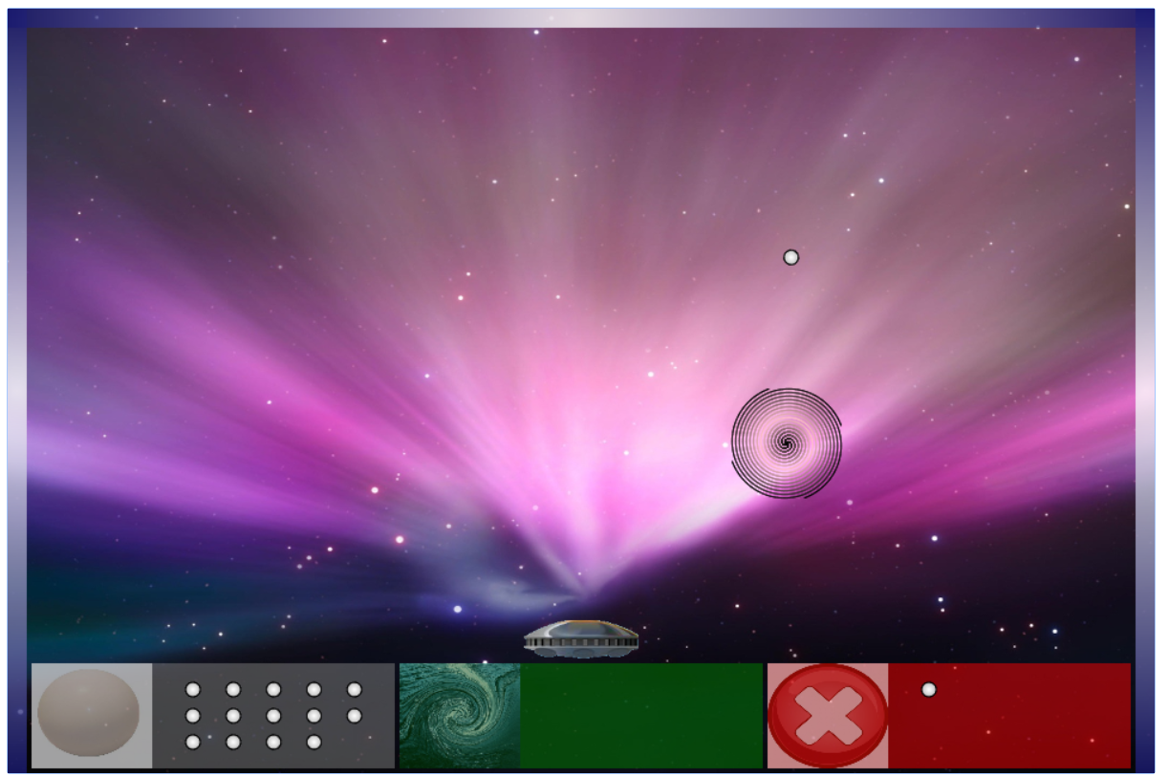
1- identifier tous les ÉLÉMENTS du jeu
Les murs
Les murs
Les murs
La balle
Les sons
Le fond
Le pointage
Le vortex
Le bâton

Slide 4
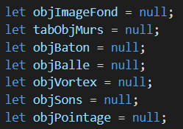
2- Placer chacun des éléments du jeu dans un objet distinct
Ceci implique qu’il faut déclarer le moins de variables globales que possible. Toutes les données qui concernent le jeu doivent être situées à l’intérieur de ces objets.

Slide 5
3- l’état des objets
Lorsqu’on programme un jeu animé, il faut se rappeler que le cœur du jeu est le cycle d’animation, c’est-à-dire que l’image se redessine automatiquement 60 fois par seconde.
Pour savoir ce qu’il faut dessiner, pour chaque objet du jeu, nous devons lui associer des propriétés. L’ensemble des valeurs affectées à ces propriétés portent le nom d’état de l’objet. C’est toujours à partir de cet état qu’un objet est dessiné. Il détermine complètement la manière que l’objet va être dessiné.
L’état d’un objet peut être modifié à deux endroits:
Dans un événement lorsque l’état de l’objet est modifié par l’utilisateur: par exemple, lorsque l’utilisateur déplace le bâton ou lance la balle
Dans la mise à jour de l’animation lorsque l’état de l’objet est modifié de manière automatique: par exemple, lorsque la balle se déplace dans les airs, qu’elle rebondit sur les murs, qu’elle entre en collision avec le vortex, etc…

Slide 6
3.1- décrire l’état de chaque objet à l’aide de propriétés (1)
Par exemple, pour la balle :
objBalle.intRayon: Le rayon de la balle objBalle.fltX: La position en X de la balle sur le canevas objBalle.fltY: La position en Y de la balle sur le canevas objBalle.strCouleur: La couleur de la balle objBalle.intVitesse: La vitesse de la balle (le nombre de pixels franchis dans un cycle d’animation) objBalle.intDirectionDegre: La direction de la balle en degrés objBalle.binEnMouvement: Si la balle est en mouvement ou non.
Il est très important que les propriétés décrivent complètement l’état de l’objet car c’est à l’aide de ces propriétés que l’objet va s’animer et que l’objet va se dessiner et ce, à n’importe quel moment à l’intérieur du jeu.

Slide 7
3.1- décrire l’état de chaque objet à l’aide de propriétés (2)
Par exemple, pour le vortex :
objVortex.intRayon: Le rayon du vortex objVortex.intX: La position en X du vortex sur le canevas objVortex.intY: La position en Y du vortex sur le canevas objVortex.strCouleur: La couleur du rayon lumineux à l’intérieur du vortex objVortex.fltPosCouleur: La position du rayon lumineux (en pc) à l’intérieur du vortex objVortex.binEnDisparition: Si le vortex est en disparition progressive ou non

Slide 8
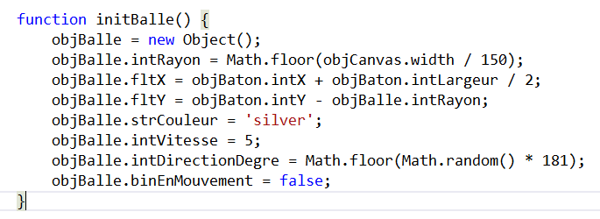
3.2- prévoir une méthode qui va créer et initialiser l’état de chaque objet (1)
Par exemple, pour la balle :

Slide 9
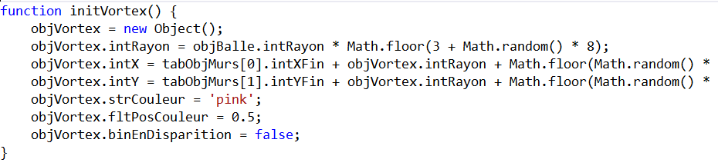
3.2- prévoir une méthode qui va créer et initialiser l’état de chaque objet (2)
Par exemple, pour le vortex :

Slide 10
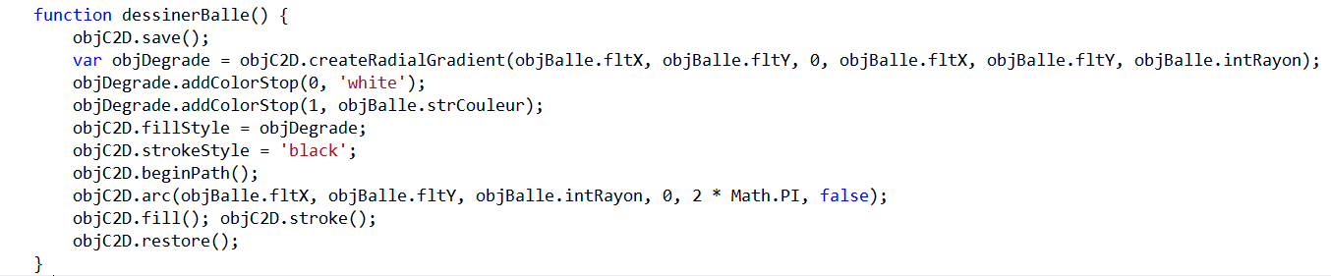
3.3- prévoir une méthode qui va dessiner chaque objet de manière indépendante (1)
Par exemple, pour la balle :
Le rôle de cette fonction est de dessiner la balle en utilisant l’état actuel de cette balle. ELLE NE DOIT RIEN FAIRE D’AUTRES QUE DESSINER.
Sauf circonstances très exceptionnelles, la fonction qui dessine un objet ne doit PAS modifier l’état de cet objet. Elle doit seulement utiliser les propriétés de cet objet afin de le dessiner.
Sauf circonstances très exceptionnelles, la fonction qui dessine un objet ne doit PAS utiliser les propriétés des autres objets.

Slide 11
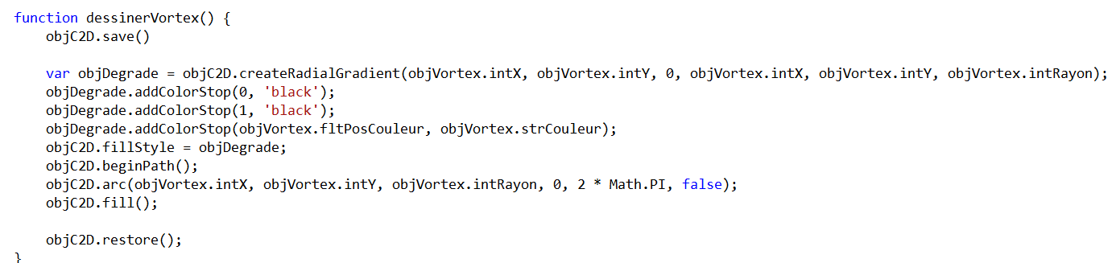
3.3- prévoir une méthode qui va dessiner chaque objet de manière indépendante (2)
Par exemple, pour le vortex :

Slide 12
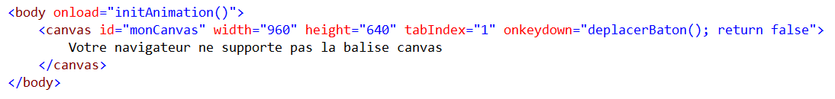

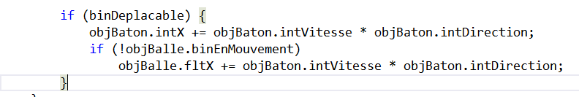
3.4- modifier l’état d’un objet animé dans Des événements
Par exemple, pour la balle :

Slide 13
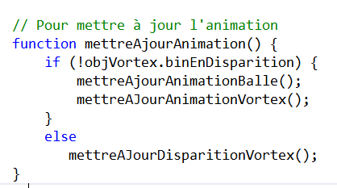
3.5- modifier l’état d’un objet animé dans la mise à jour de l’animation
Par exemple, pour la balle et le vortex:
La mise à jour de l’animation est, habituellement, la partie la plus complexe à programmer car c’est à partir d’elle que toutes les décisions automatiques (qui ne demandent pas l’intervention de l’utilisateur) se prennent. Par exemple, le déplacement de la balle, le rebond de la balle sur le mur et sur le bâton, la collision de la balle avec le vortex, la rotation du vortex et sa disparition progressive).

Slide 14
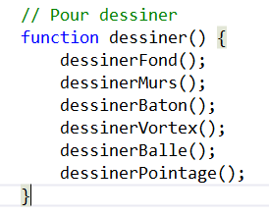
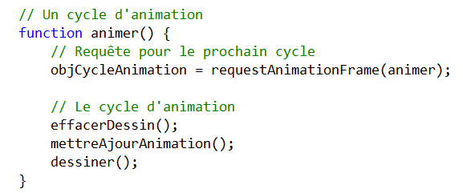
4- Ne jamais appeler directement la fonction qui dessine un objet
C’est le cycle d’animation qui s’occupe de dessiner. Chaque dessin est appelé AUTOMATIQUEMENT 60 fois par seconde.
Des circonstances exceptionnelles peuvent faire en sorte qu’on doive appeler directement la fonction qui dessine un objet mais c’est très rare.
Ne jamais oublier que le cœur du programme est le cycle d’animation.

Slide 15
5- Ne jamais appeler directement la fonction qui met à jour de l’animation
C’est le cycle d’animation qui s’occupe de faire cette mise à jour. Elle est appelée AUTOMATIQUENT 60 fois par seconde. Cela ne sert absolument à rien de l’appeler.
Ne jamais oublier que le cœur du programme est le cycle d’animation.

